Slide 1
The simple workflow experience

Slide 2
Agenda
AWS intro
Exempel på feltolerant Wordpress site
Simple Workflow och Lambda
Case Study - Netflix
Ovetenskaplig jämförelse av molnleverantörer

Slide 3
VAd är fördelen med AWS?
byter initiala utgifter mot rörlig kostnad
utnyttjar att AWS köper in i stora volymer
slutar gissa behov av kapacitet
ökar utvecklingshastighet och lättrörlighet
slutar lägga pengar på driva datacenter
bli global leverantör på några minuter
Notes:
AWS har sänkt kostande 51 ggr sedan
*trade capital expense for variable expense
Instead of having to invest heavily in data centers and servers before you know how you’re going to use them, you can only pay when you consume computing resources, and only pay for how much you consume.
*Benefit from massive economies of scale
By using cloud computing, you can achieve a lower variable cost than you can get on your own. Because usage from hundreds of thousands of customers are aggregated in the cloud, providers such as Amazon Web Services can achieve higher economies of scale which translates into lower pay as you go prices.
*Stop guessing capacity
Eliminate guessing on your infrastructure capacity needs. When you make a capacity decision prior to deploying an application, you often either end up sitting on expensive idle resources or dealing with limited capacity. With Cloud Computing, these problems go away. You can access as much or as little as you need, and scale up and down as required with only a few minutes notice.
*Increase speed and agility
In a cloud computing environment, new IT resources are only ever a click away, which means you reduce the time it takes to make those resources available to your developers from weeks to just minutes. This results in a dramatic increase in agility for the organization, since the cost and time it takes to experiment and develop is significantly lower.
*Stop spending money on running and maintaining data centers
Focus on projects that differentiate your business, not the infrastructure. Cloud computing lets you focus on your own customers, rather than on the heavy lifting of racking, stacking and powering servers.
*Go global in minutes
Easily deploy your application in multiple regions around the world with just a few clicks. This means you can provide a lower latency and better experience for your customers simply and at minimal cost.

Slide 4
AWS - minisammanfattning
computing
storage
database
messaging
queueing
SWF
lambda
m.m.
IaaS
PaaS
SaaS
Samling av digital infrastruktur
pay-as-you-go (free-tier)
demo av aws-konsolen
Notes:
samling…som utvecklare kan använda för att bygga lösning/applikationer (computing, storage, database, olika synch-lösningar messaging, queueing…)
Blandning av IaaS, PaaS, SaaS
betalar endast för vad du använder
-free-tier (https://aws.amazon.com/free/?nc2=h_l2_cc)
-12månader gratis, vissa saker för all framtid
visa konsolen

Slide 5
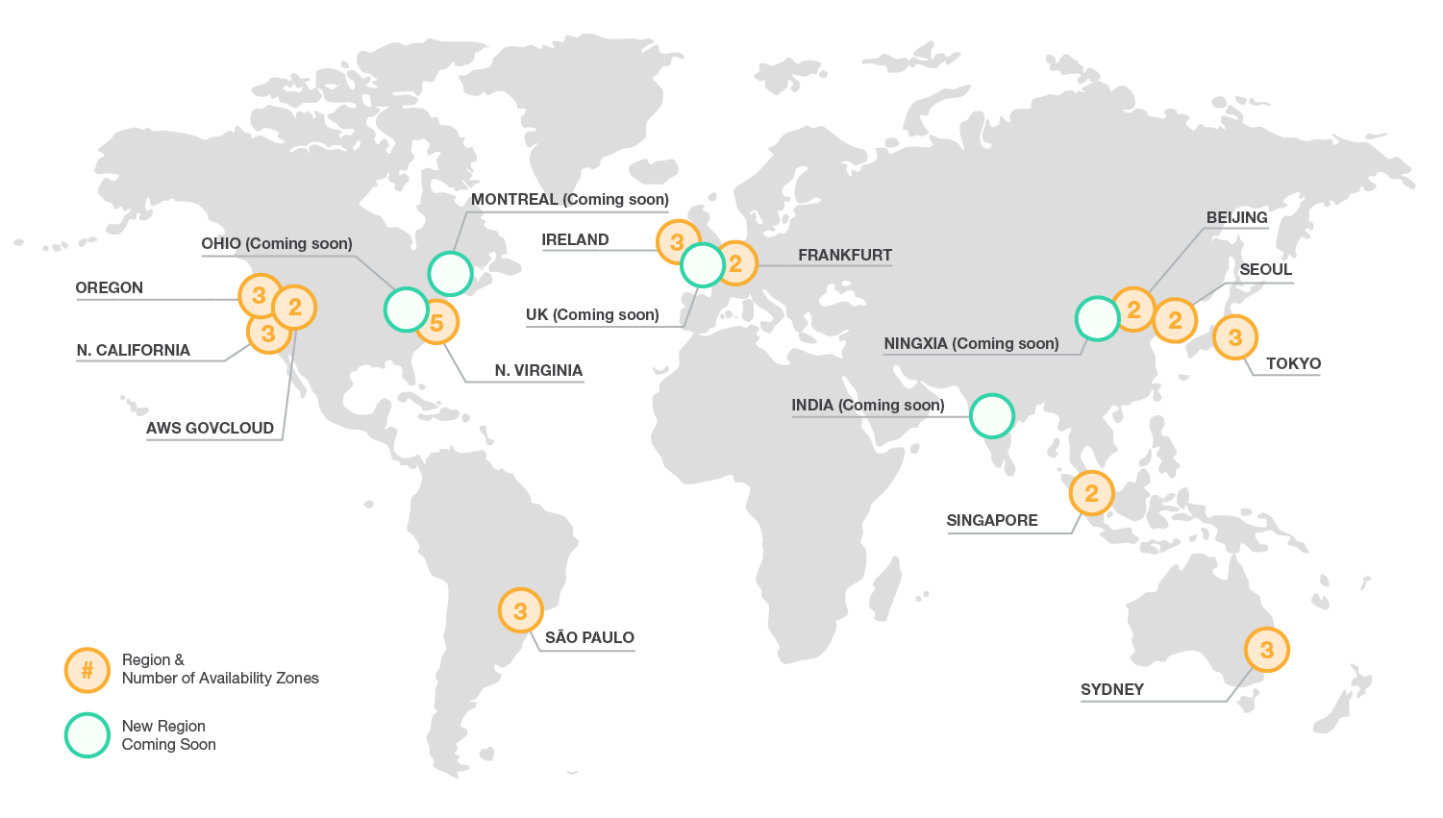
Regioner och AZ:s
Notes:
För att få högsta feltolerans och stabilitet
Regioner är helt oberoende
Varje Availability Zone är isolerad men är kopplade till andra AZ:s med low-latency links.
Mellan regioner går kommunikation över publikt internet

Slide 6
VAd Är AWS för mig?
lära mig coola grejer
utnyttja infrastrukturen
design patterns för molnet
vill bygga applikationer!!!
Design for failure
Decouple components
Elasticity
Scalability (horizontal/vertical)
Notes:
Vad är då coolt?
-Hur får jag AWS-tjänsterna att fungera ihop på effektiv sätt
-Bygga och prova saker till en mkt liten kostnad
-Kasta bort saker jag slutar använda
-Slipper underhålla servrar, infrastruktur m.m. genom att använda färdiga tjänster
-Hur bygger jag tjänster som passar in i molnet? Skalar horisontellt,…
lagstiftning: vad får man lagra i molnet? Företag och myndigheter

Slide 7
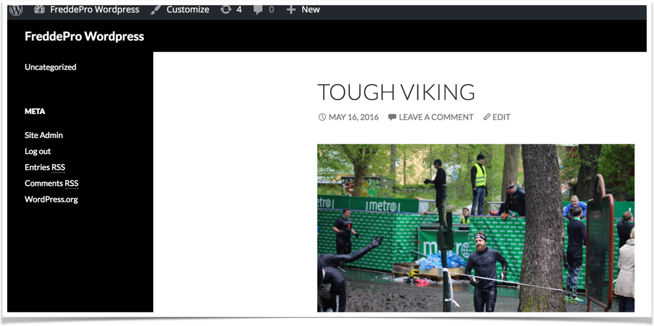
www.Fredde.pro
Fault tolerant wordpress site

Slide 8
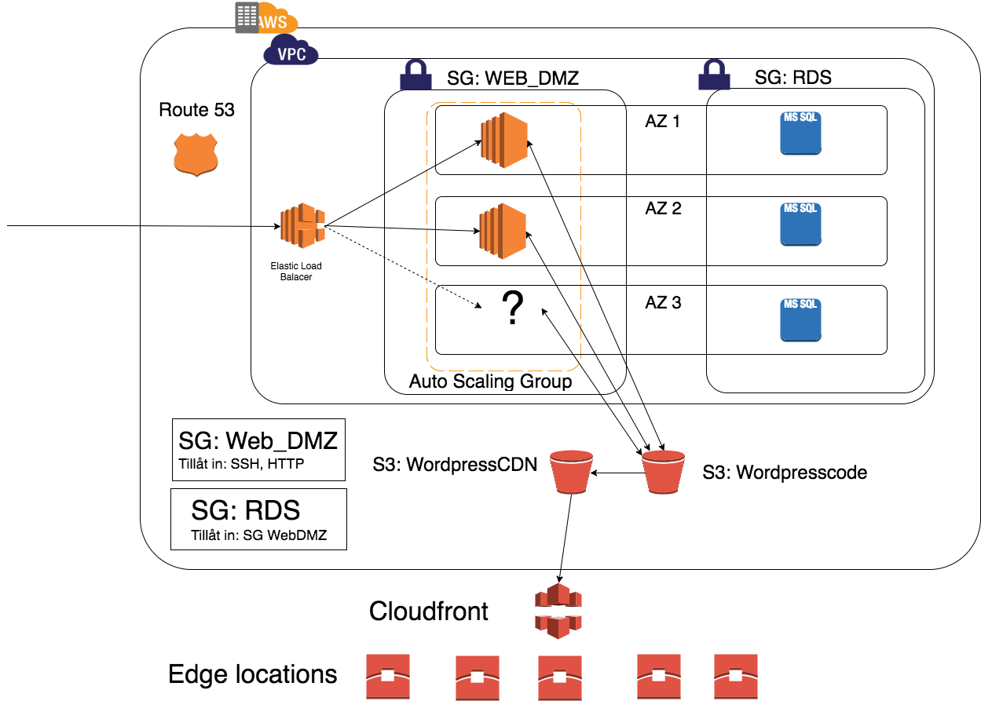

Slide 9
Demo
Notes:
*Blir det bättre demo med två EC2 instanser
*Förbered med inloggning till AWS Console
-Visa att bilder visas via Cloudfront —— öppna i ny tab
-Visa att det tar tid innan en bild synkas över till Cloudfront
-ta en bild på publiken
-Visa att bilder är cashade i cloudfront - (sudo service httpd stop)
-visa att EC2 instans termineras om den inte svarar på “health-check”
-gå in i console på Lastbalaserare/auto scaling group, visa vad som händer
>stress - -cpu 100

Slide 11
Simple Workflow

Slide 12
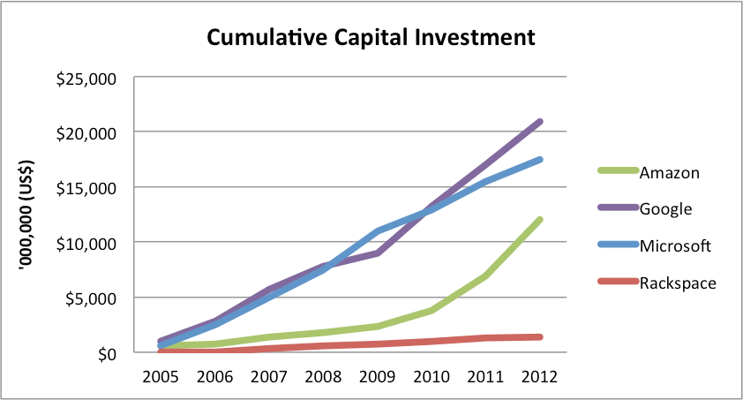
Jmf AWS med andra

Slide 13
Att lära mig mer om
Developer Tools (Code-Commit/-deploy/-pipeline)

